Slide 1
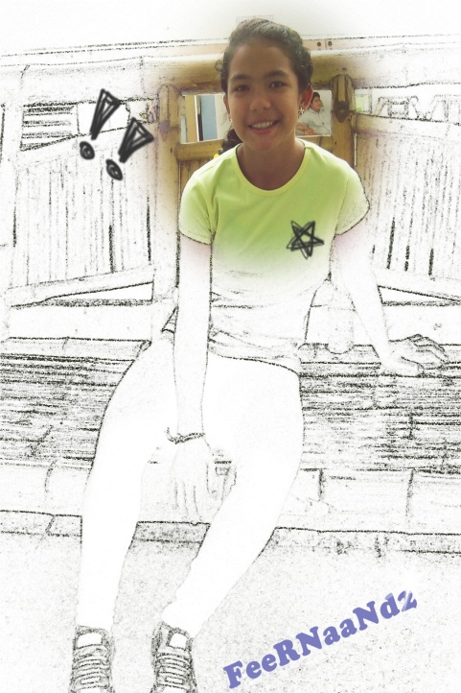
Manuela Fernández Agredo-Manufa ecopoema UN JUGUETE NATURAL
Ilustraciones de Richard Cardona
¡Disfrútalo!, aplícalo a tú vida y pon a volar la imaginación !

Slide 2
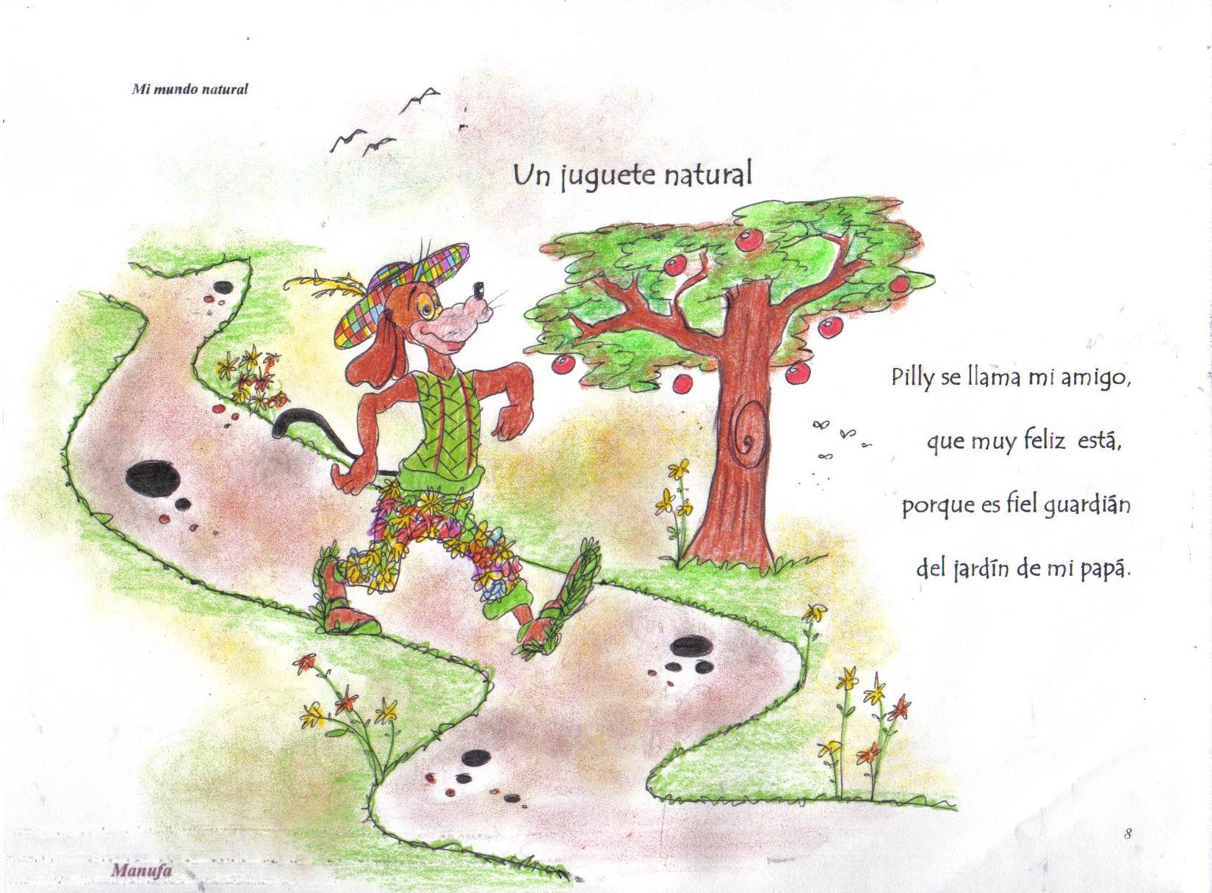

Slide 3
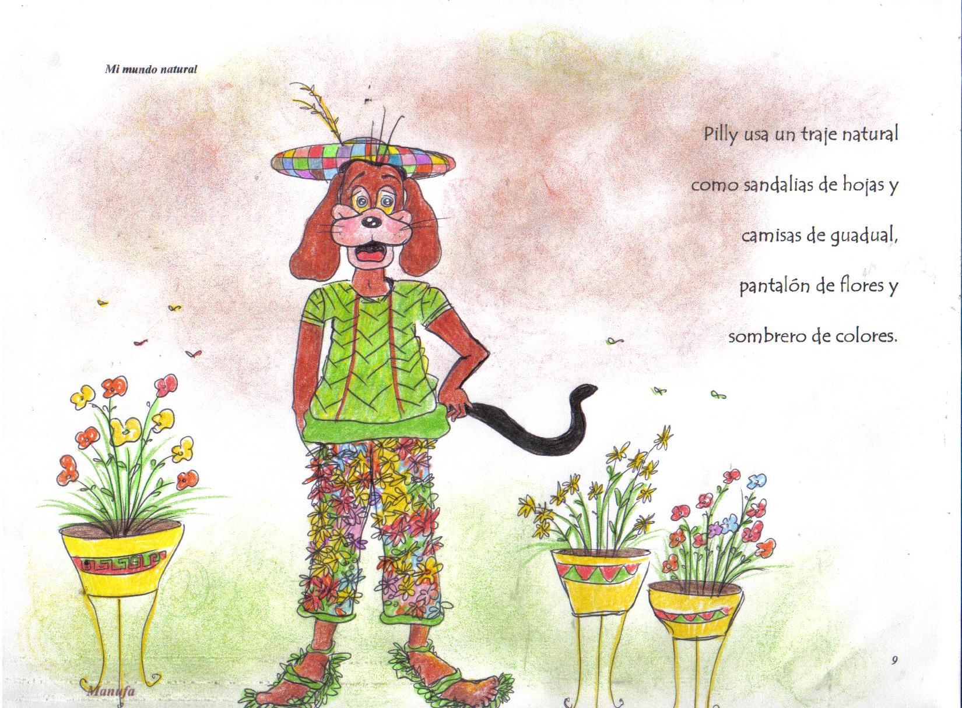

Slide 4
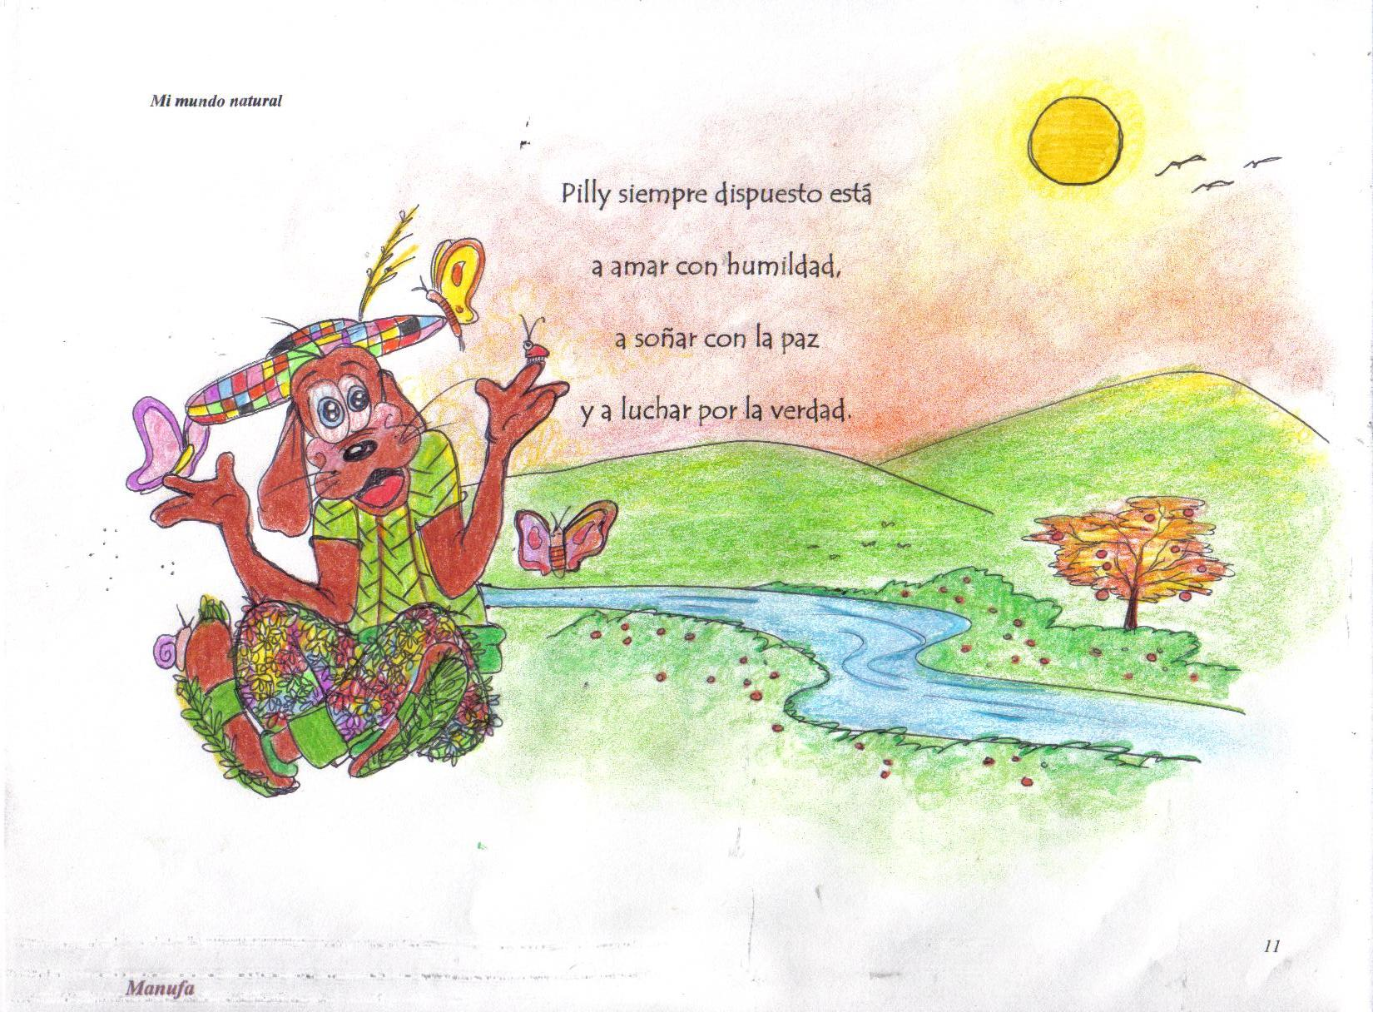

Slide 5
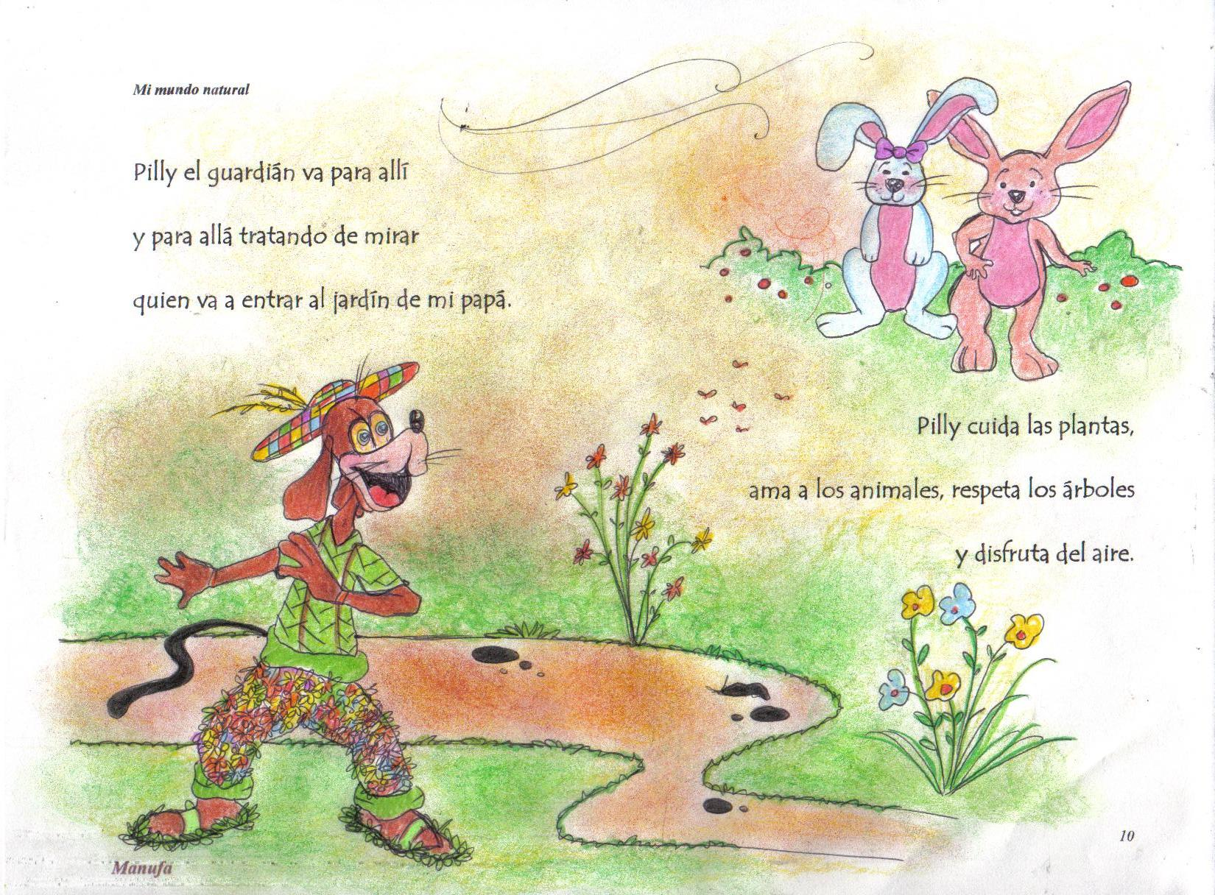

Slide 6
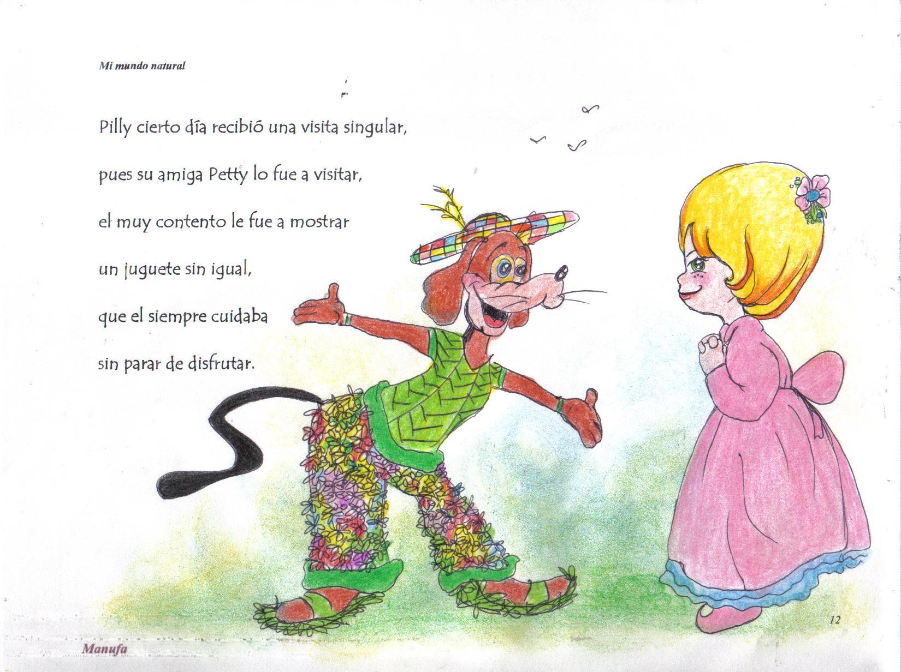

Slide 7
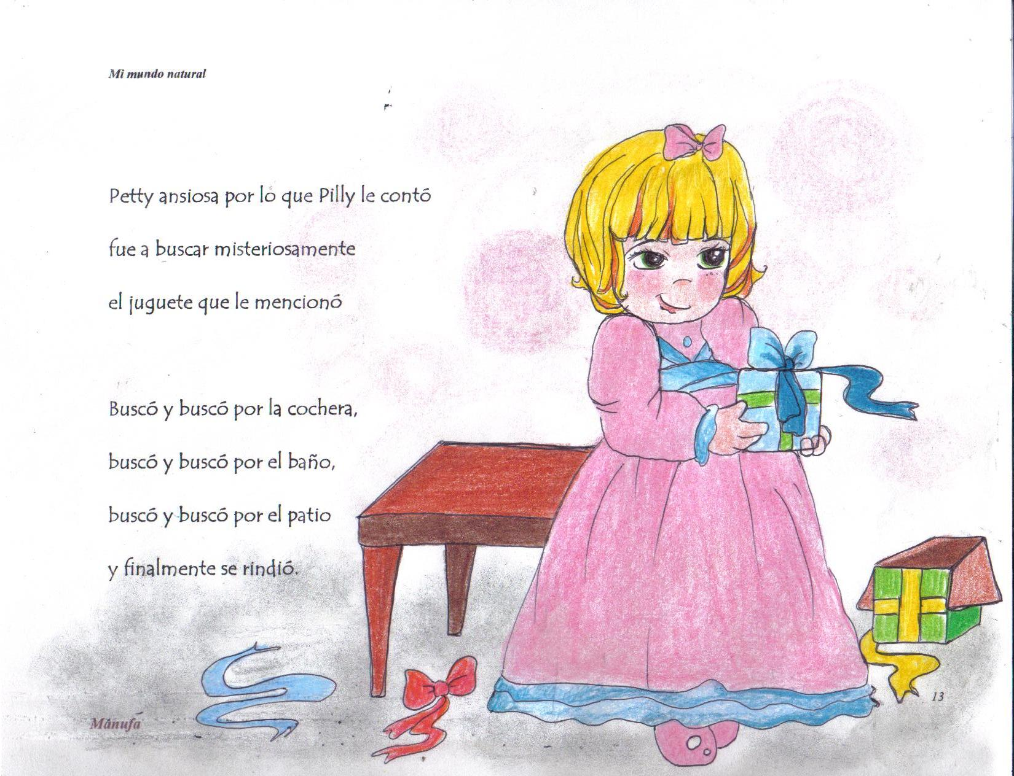

Slide 8
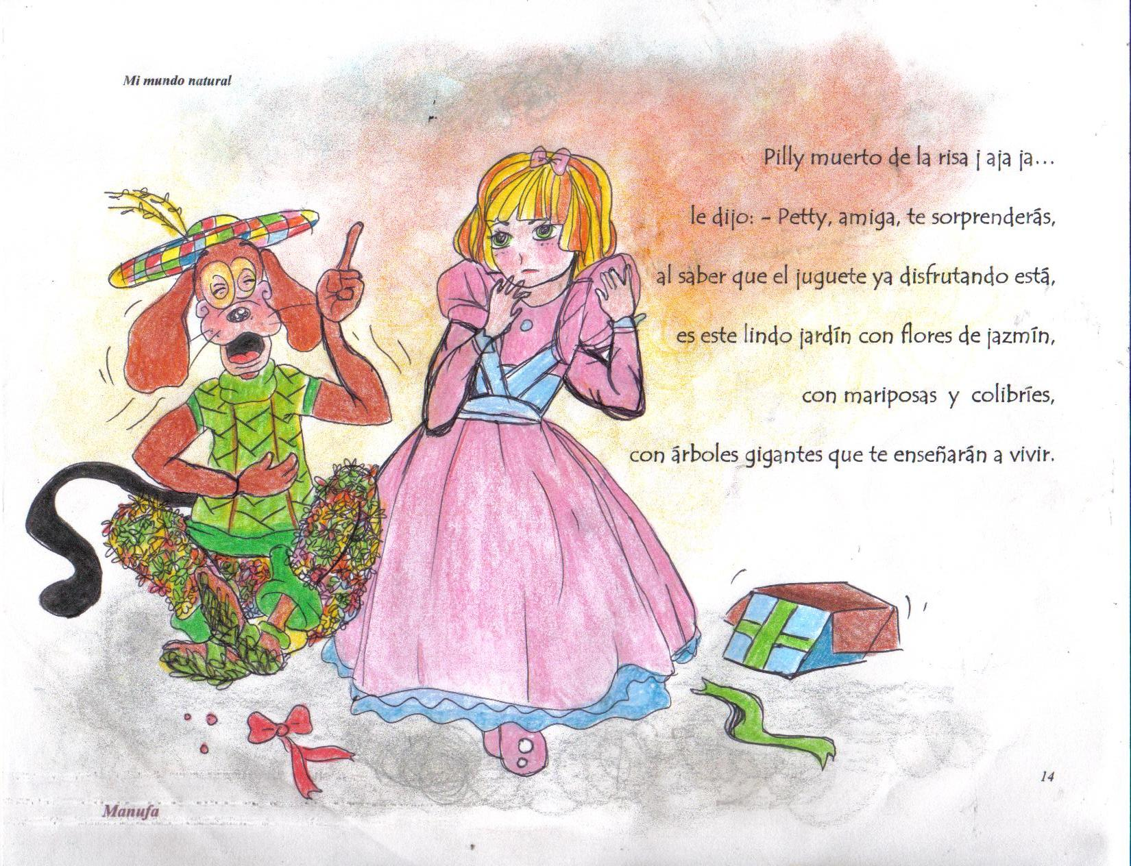

Slide 9
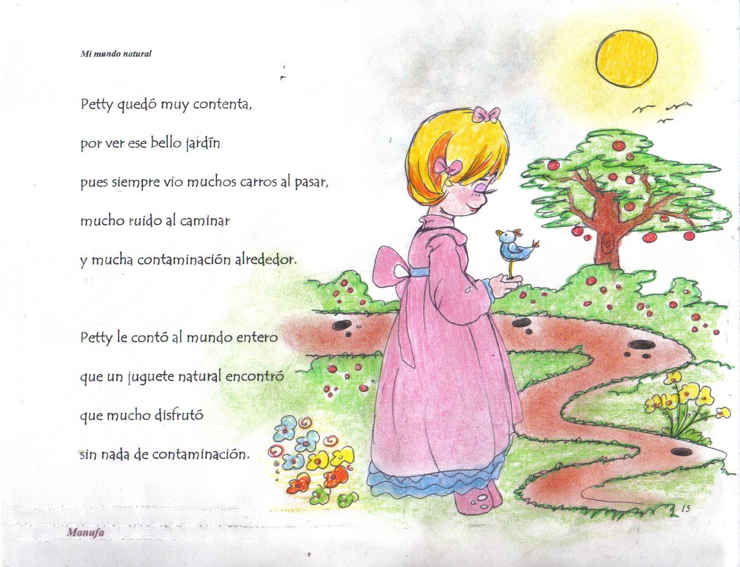

Slide 10
MUCHAS GRACIAS AMIGOS ECOLOQUIA
CON CARIÑO MANUFA
www.manufaysuscuentos.jimdo.com

